Slide 1

Aplicativos móveis
Augosto Gern
Victor Calazans
William Mello

Slide 2
Passfolio
Fundada em 2018.
A Passfolio é um aplicativo de negociações de ações, com corretagem zero.
Disponivel em mais de 170 países.
Oferecem acesso a mais de 3800 ações.

Slide 3
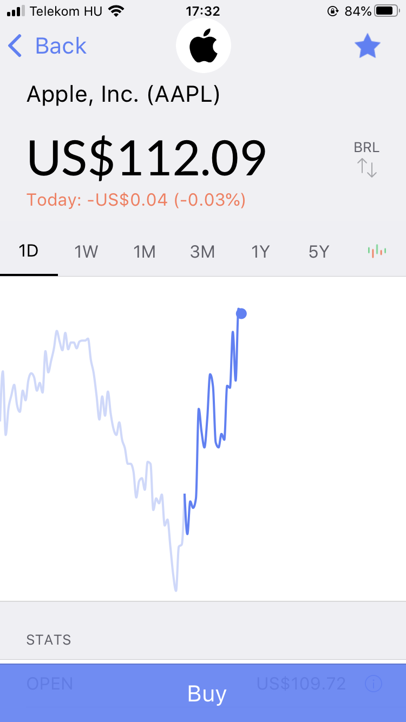
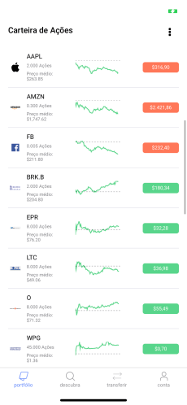
Passfolio

Slide 4
Airbnb
Fundada em 2008
Maior plataforma de economia compartilhada
Sediada no Vale do Silício já garantiu o 19º lugar no ranking das cinquentas empresas mais inovadoras do mundo.
o Airbnb tem mais de 150 milhões de usuários em todo o mundo, com mais de 650 mil anfitriões e 2 milhões de pessoas utilizando os seus serviços todas as noites.

Slide 5
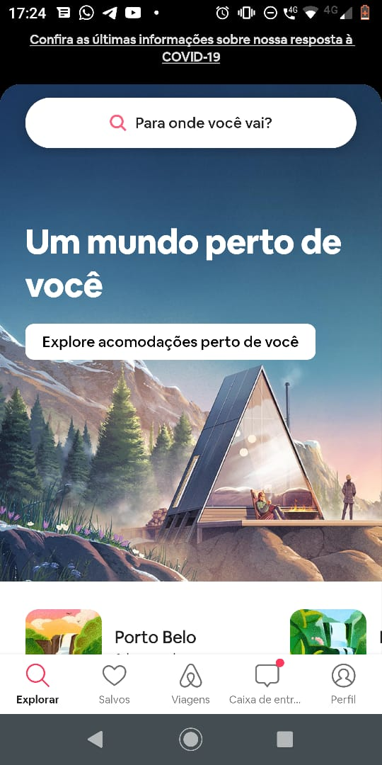
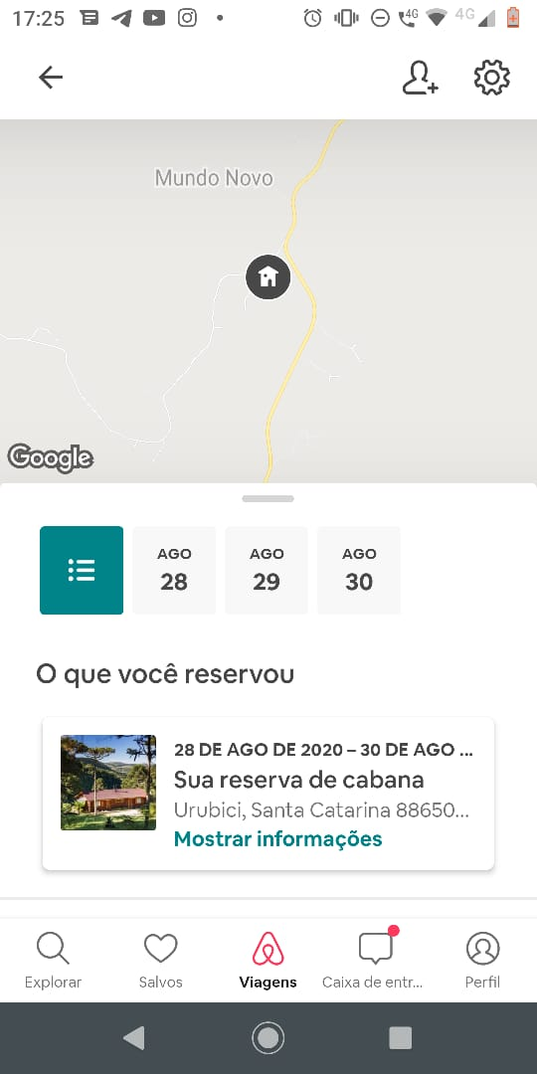
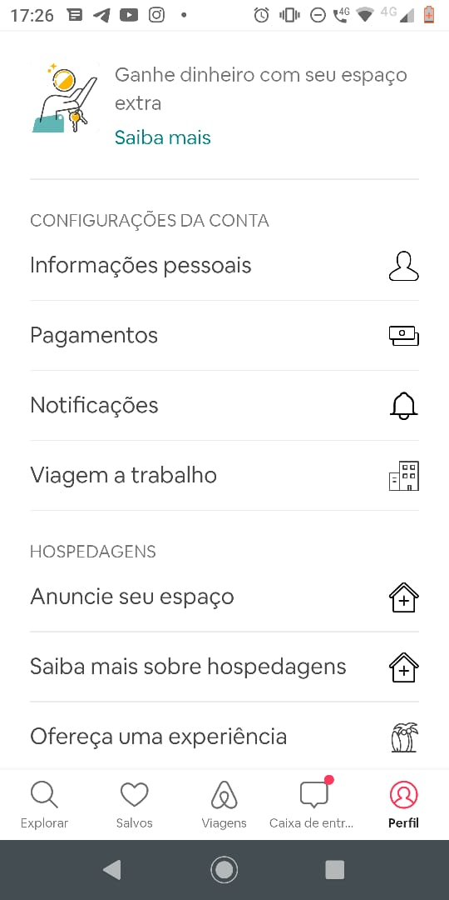
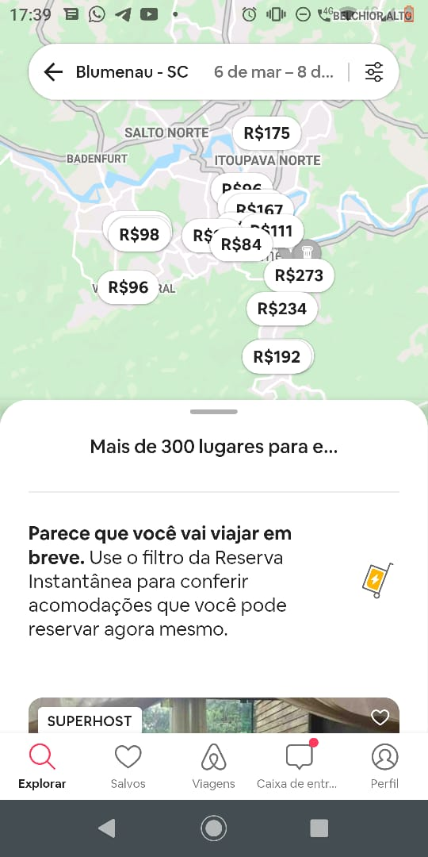
Airbnb

Slide 6


Slide 7
Sem parar
Fundada em 2000
Pioneira em pagamento automático em pedágios, estacionamentos e abastecimento do Brasil
Convênios com pedagios, estacionamentos, postos, drive-thrus e lava-rápidos
5 milhões de clientes

Slide 8


Sem parar
Fixar tag na área visivel do veiculo, próximo ao retrovisor

Slide 9
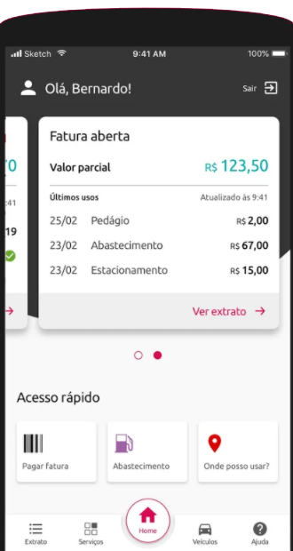
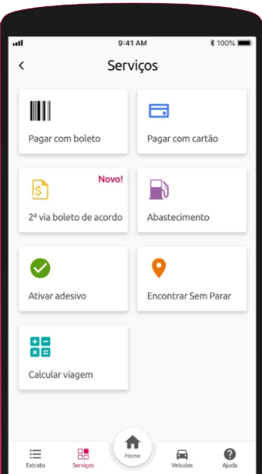
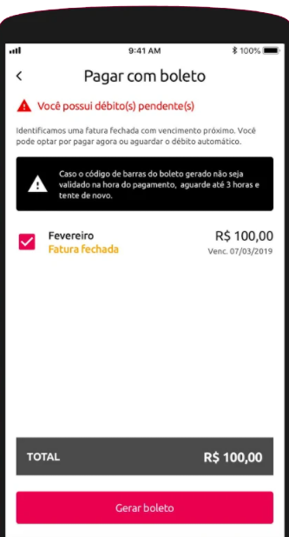
Sem parar

